Slide 1

【条件计算函数】
单条件计数：COUNTIF函数
COUNTIF函数 可以根据指定的条件统计数据的个数。
语法：=COUNTIF(条件区域, 条件)
多条件计数：COUNTIFS函数
COUNTIFS函数 是 COUNTIF 的升级版，支持多个条件计数。
语法：=COUNTIFS(条件区域1, 条件1, 条件区域2, 条件2, ...)
单条件求和SUMIF函数
语法：=SUMIF(条件区域，条件，[求和区域])
SUMIF函数用于根据指定条件对范围内的单元格求和。
多条件求和SUMIFS函数
语法： =SUMIFS(求和区域，条件区域1，条件1，[条件区域2，条件2]，…)

Slide 2
考点案例1: COUNTIF函数
请打开考生文件夹下文档“ET-01.xlsx”
1. 基于成绩统计数据，在“成绩分析”工作表中，应用公式或函数分别按学
科统计及格和不及格人数（语数英达90分及格、其他学科达60分及格）。

Slide 3

考点案例2: COUNTIF和COUNTIFS函数考点
请打开考生文件夹下文档“ET-02.xlsx”

Slide 4
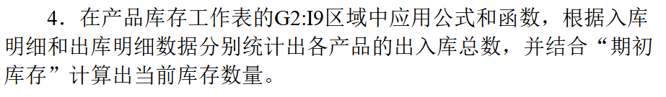
考点案例3: SUMIF和SUMIFS函数考点
请打开考生文件夹下文档“ET-03.xlsx”

Slide 5
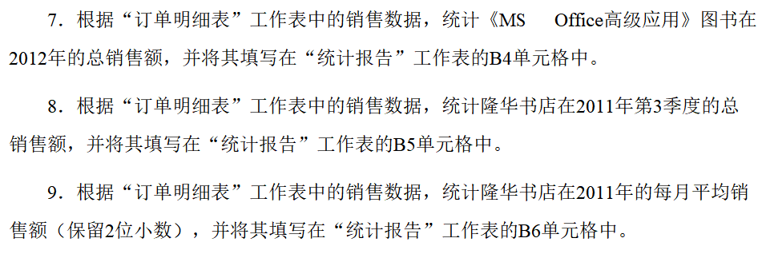
考点案例4: SUMIF和SUMIFS函数考点
请打开考生文件夹下文档“ET-04.xlsx”

